Slide 1
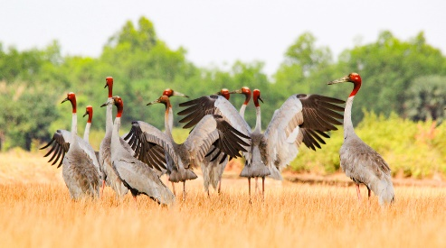

Câu 1: Loài chim này có tên là gì? (8 chữ cái)
Sếu đầu đỏ
VQG Tràm Chim – Đồng Tháp

Slide 2
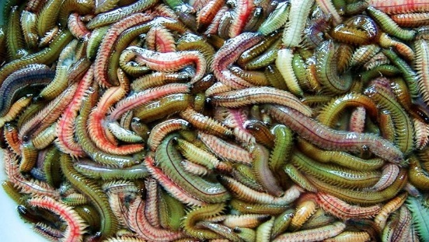
Câu 2: Loài thủy sản này có tên là gì? (có 4 chữ cái)
Con rươi – Một loài thủy sản nước ngọt

Slide 3
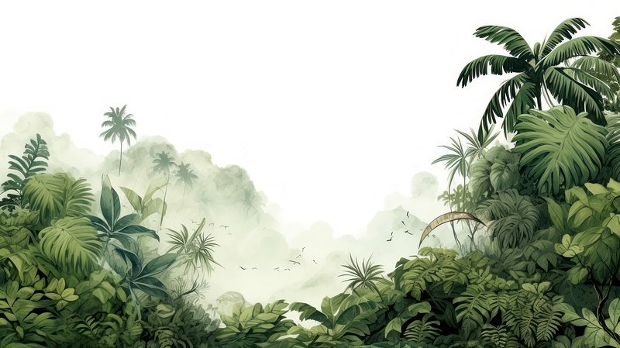
Bài 10
SINH VẬT VIỆT NAM

Slide 4
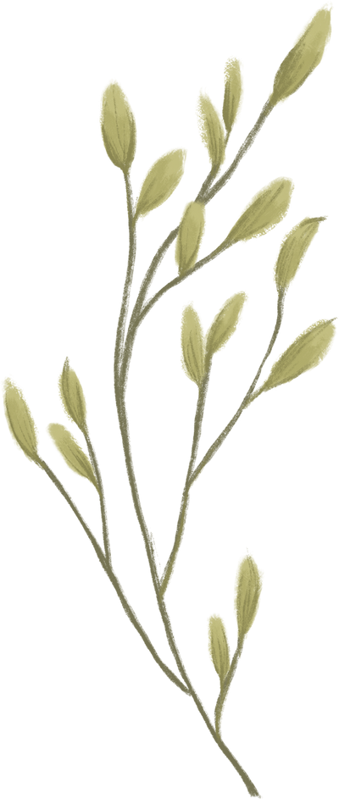





Mục tiêu
01
02
03
Chứng minh được sự đa dạng của sinh vật Việt Nam.
Chứng minh được tính cấp thiết của vấn đề bảo tồn đa dạng sinh học ở Việt Nam.
Thiết kế được bài báo cáo ngắn về 1 vườn quốc gia ở Việt Nam

Slide 5
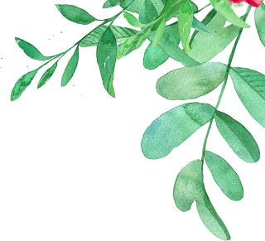
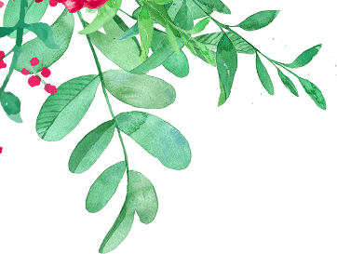

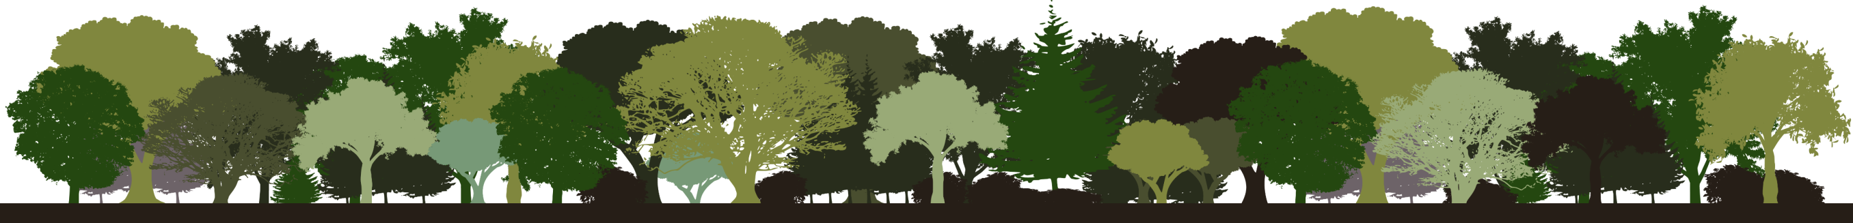
NỘI DUNG bài học
1
Đa dạng sinh vật ở Việt Nam
2
Bảo tồn đa dạng sinh học ở Việt Nam

Slide 6


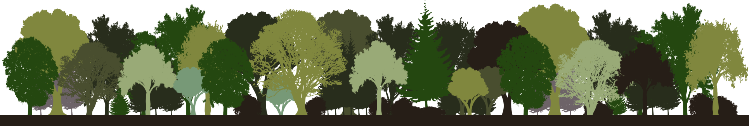
NGƯỜI KỂ CHUYỆN MUÔN LOÀI
Đọc tài liệu trong 3 phút, tìm từ khóa CHỨNG MINH SỰ ĐA DẠNG SINH HỌC CỦA VIỆT NAM. (tham khảo ở nhà trước)
Làm việc nhóm trong 15 phút
Thiết kế sản phẩm trình bày thông tin về đa dạng sinh học
1 Thư kí | 2 Điều hành
4 Nhắc việc | 3 Chạy việc

Slide 7

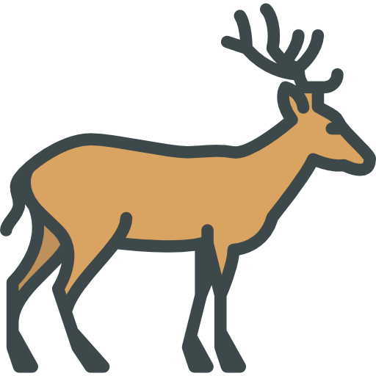
KHÍ HẬU
VỊ TRÍ ĐỊA LÍ
ĐỊA HÌNH
1. ĐA DẠNG SINH HỌC
THÀNH PHẦN LOÀI
NGUỒN GEN
HỆ SINH THÁI
Hơn 50 000 loài sinh vật
20 000 loài thực vật
10 500 loài trên cạn
Động vật biển
Vi sinh vật
Các loài có số lượng cá thể lớn
Hệ sinh thái tự nhiên trên cạn
Hệ sinh thái tự nhiên dưới nước (nước mặn, nước ngọt)
Hệ sinh thái nông nghiệp (mở rộng)

Slide 8


Cuộc thi hùng biện
BẢO TỒN ĐA DẠNG SINH HỌC LÀ BẢO VỆ SỰ SỐNG
Nơi anh tài tụ hội
…….. ngày … tháng ….. năm 2024

Slide 9
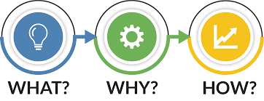

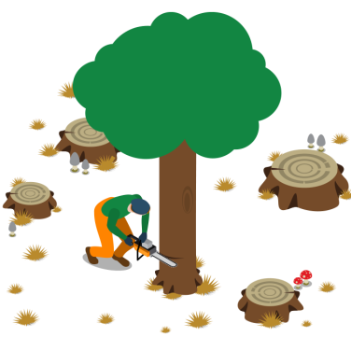



2. TÍNH CẤP THIẾT CỦA VẤN ĐỀ BẢO TỒN ĐA DẠNG SINH HỌC Ở VIỆT NAM
Tại sao chúng ta cần bảo tồn Đa dạng sinh học?
ỔN ĐỊNH CỦA HST TỰ NHIÊN
CƠ SỞ SINH TỒN CỦA SỰ SỐNG
BẢO TỒN ĐA DẠNG SINH HỌC NHƯ THẾ NÀO?
Ngăn chặn khai thác quá mức
Tuyên truyền
Trồng rừng
Xây dựng VQG, KBTTN
Xử lí chất thải

Slide 10


Slide 11
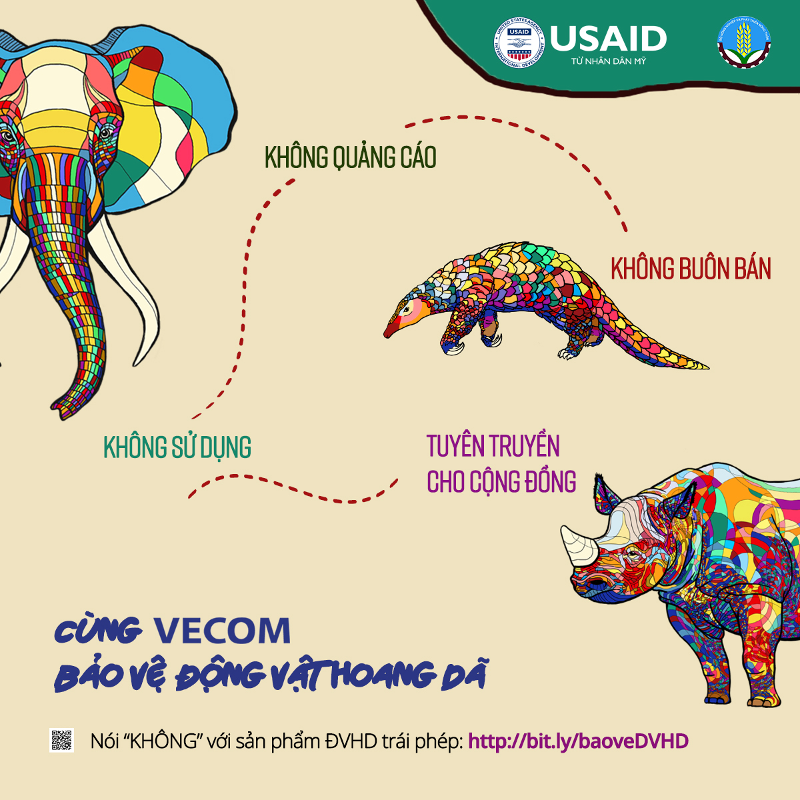
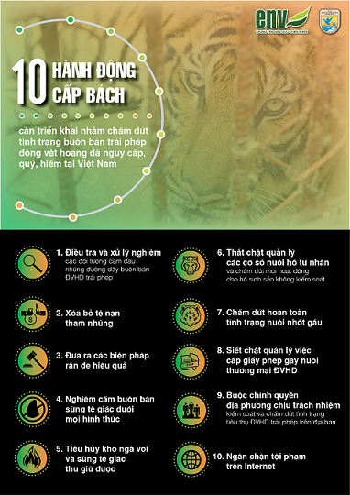

Slide 12

Phát triển bền vững

Slide 13

TÔI TÀI GIỎI – BẠN CŨNG THẾ
Nhận xét sự biến động diện tích rừng tự nhiên của nước ta giai đoạn 1943 – 2020
(Nguồn: Niên giám thống kê qua các năm)
Năm | 1943 | 1983 | 2020
Diện tích rừng tự nhiên (triệu ha) | 14,3 | 6,8 | 10,3
Thời gian 2 phút
Viết cá nhân 3 nhận xét về sự biến động
Chia sẻ trong nhóm và chốt 3 ý chung nhất trên bảng nhóm
Trình bày to rõ trước lớp
Nhìn chung, diện tích rừng tự nhiên nước ta giảm
Năm 1983, giảm nhanh so với 1943 (7,5 triệu ha)
Năm 2020 tăng 3,5 triệu ha so với 1983 nhưng vẫn thấp hơn 1943
Diện tích rừng tự nhiên đang tăng

Slide 14
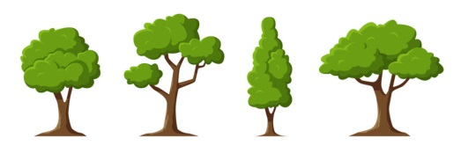
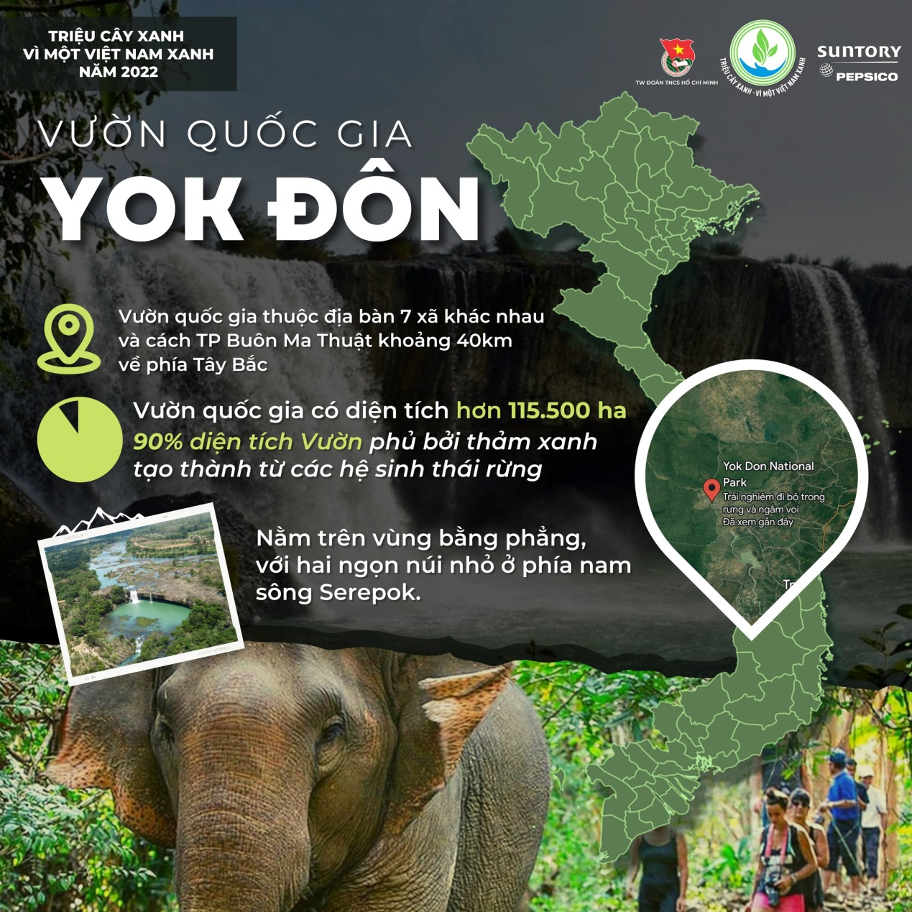
TỚ LÀM ĐƯỢC, CÒN BẠN THÌ SAO?
Thiết kế một bài báo cáo ngắn 20 dòng về một vườn quốc gia em yêu thích! Thời hạn 1 tuần
Em biết tên những vườn quốc gia nào?
Gần địa phương mình có VQG nào?
Em sẽ nêu những nội dung gì trong báo cáo?

Slide 15
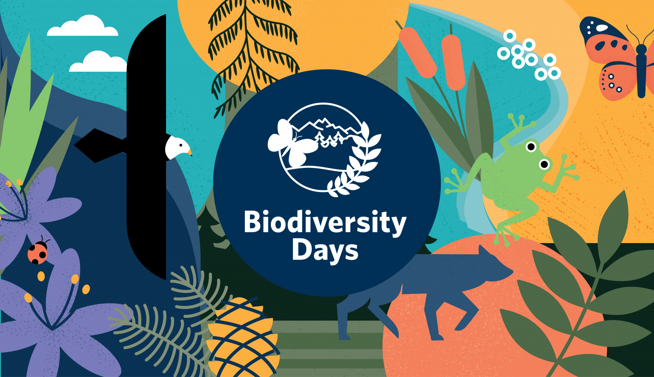

Slide 16
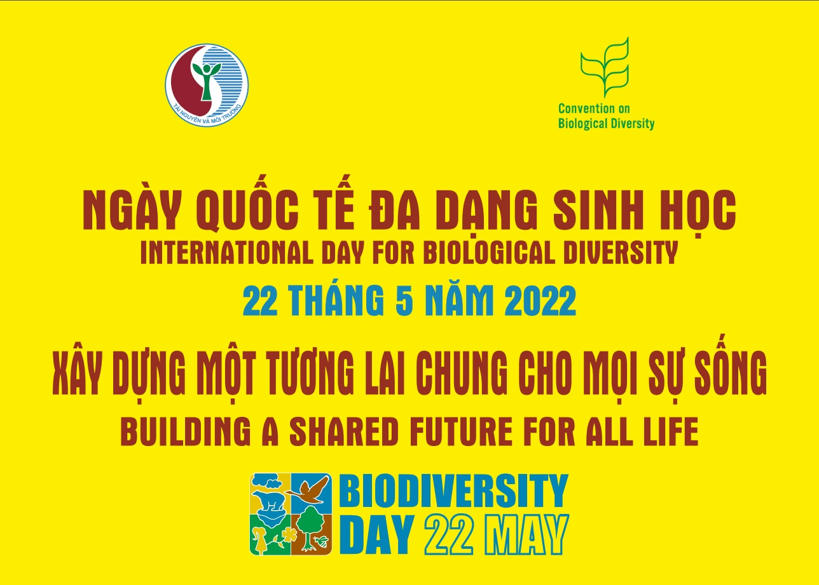

Slide 17


